Slide 1
Тема: Значение соляной кислоты
Цель:
выяснить обладает ли соляная кислота бактерицидными свойствами.

Slide 2
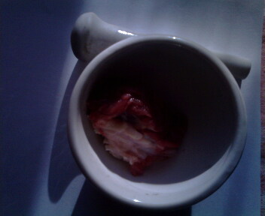
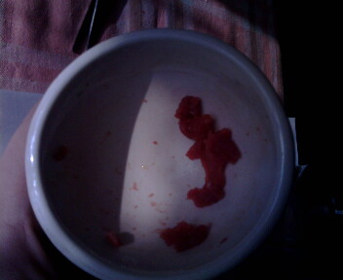
Размололи свежее мясо в ступке

Slide 3
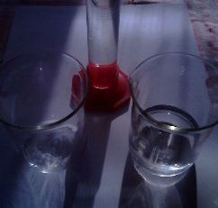
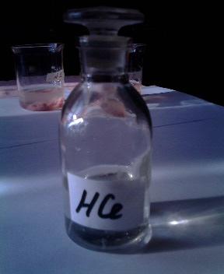
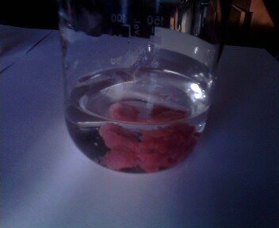
2. Налили в контрольный стакан №1 50 мл воды. 3. В опытный стакан №2 к 50 мл воды добавили немного соляной кислоты. 4. Опустили в оба стакана равное количество мяса, поставили в теплое место.

Slide 4
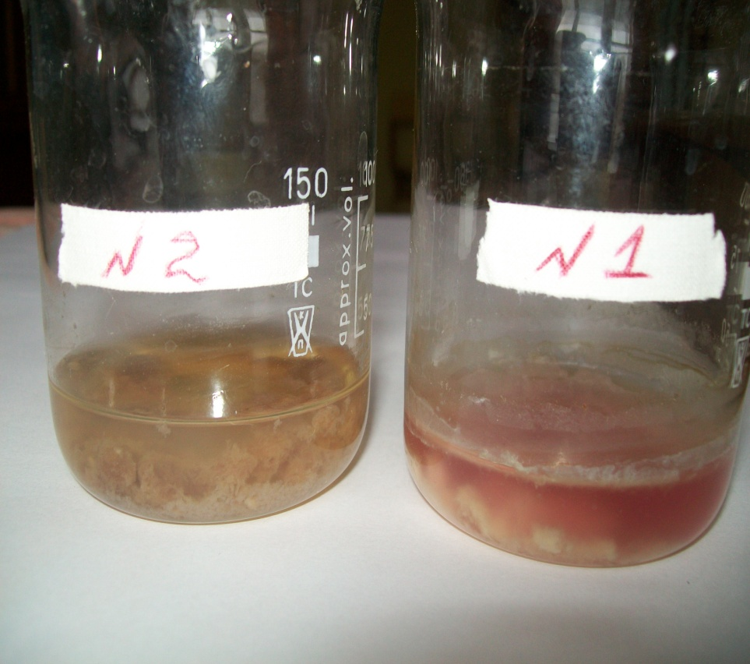
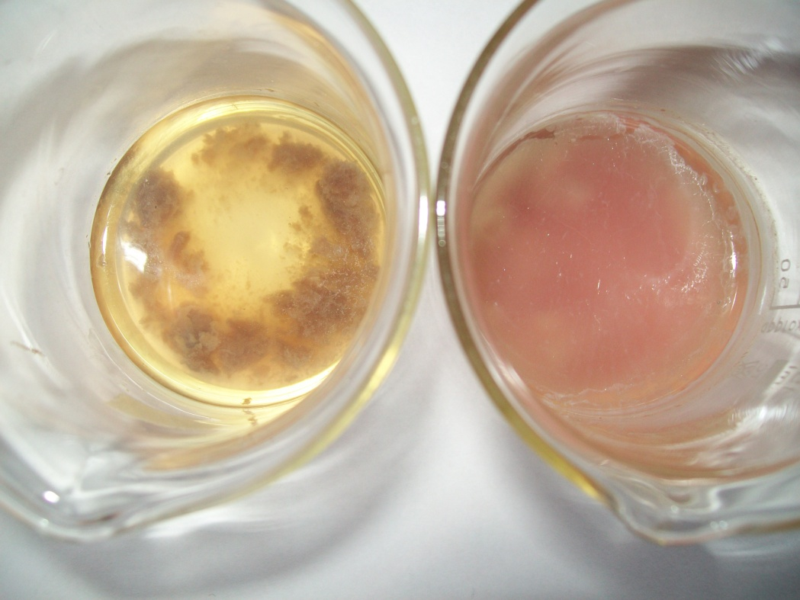
Вывод: соляная кислота убивает бактерии гниения и защищает организм от многих заразных болезней.

